Slide 1
LES DIFFERENTS FORMATS
D'IMAGE

Slide 2


Il existe plusieurs formats d'image :
Pour le monde de l'impression (le print) :
Très bonne définition
Lourds
Pour le Web :
Bonne définition
Légers

Slide 3
Le BITMAP :
1er format, utilisé par les anciens ordinateurs, noir et blanc seulement
Ce qu'il faut savoir en tant
que concepteur Web,
c'est la présence d'une couche
Alpha->Transparence/Opacité

Slide 4
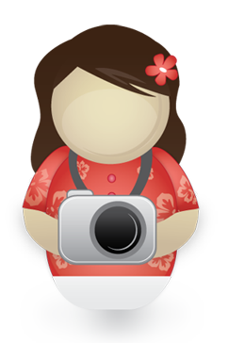
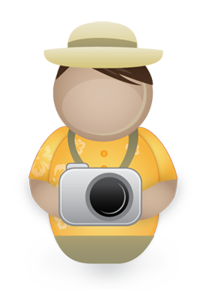

Le JPEG/JPG (Join Photographic Experts Group)
Le + courant
Créé pour la photographie
Jusqu'à 16 millions de couleurs
Pas de couche Alpha
Compression possible, rend le fichier + léger mais le dégrade et c'est irréversible
(exemple en live)

Slide 5
Le PNG (Portable Network Graphics)
Début 2000
Conçu pour le Web
Permet tout ce que l'on souhaite pour 1 image
(idem jpg quant à la compression)
.2x16 M de couleurs
.Transparence

Slide 6

Le GIF (Graphics Interchange Format)
Au début, le seul format à proposer 1 image non rectangulaire
Peut afficher la transparence
Permet des animations

Slide 7
Le format vectoriel SVG:
(Scalable Vector Graphics)
Très précis car méthode de dessin point par point reliés grâce à un programme
Utilisation la + courante pour les logos:
Même qualité de tout petit à très très grand
(exemple en live)

Slide 8
À RETENIR :
Sur le Web : format les + utiles, le PNG ou SVG
Règle de base : taille d'image = 60 Ko maxi (sinon trop lent)
Utilisation conseillée : Retouches et Redimensionnement grâce à un logiciel comme par exemple Gimp, Photoshop ou Gthumb.

